Slide 1
ΜΑΘΗΜΑΤΙΚΑ 1 (ΕΥΑΓΓΕΛΟΣ ΜΕΛΛΑΣ)
Διάλεξη 02-11-2020

Slide 5
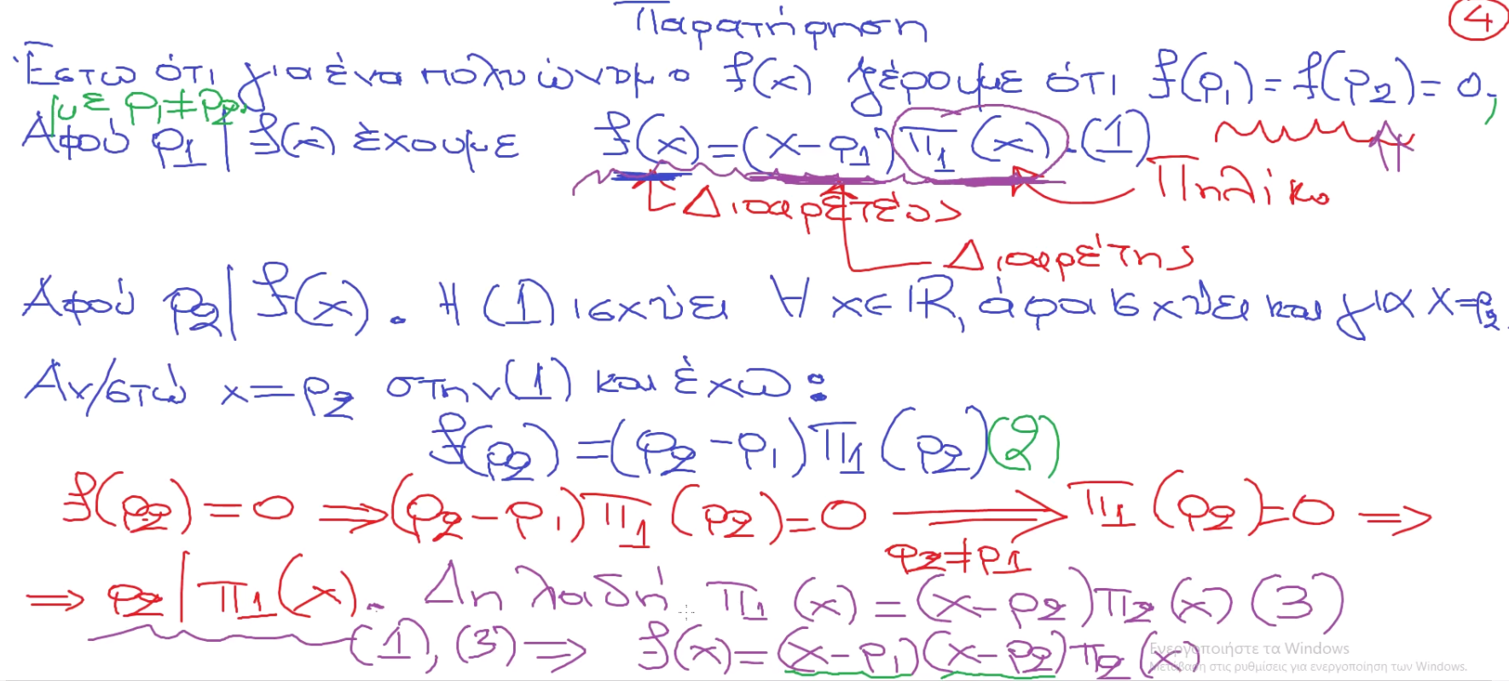

Slide 8
